Slide 1
C程式設計實習(11/21)
授課教師: 蔣依吾 老師 E-mail: chiang@cse.nsysu.edu.tw
課堂助教 : 趙至玄 E-mail : m073040094@student.nsysu.edu.tw
黃啟維 E-mail : m073040097@student.nsysu.edu.tw

Slide 2
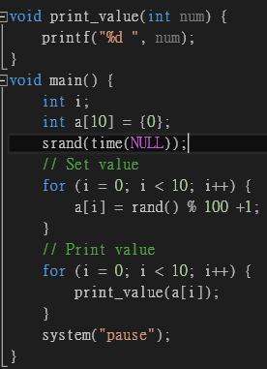
陣列作為函數參數
陣列元素傳入函數

Slide 3
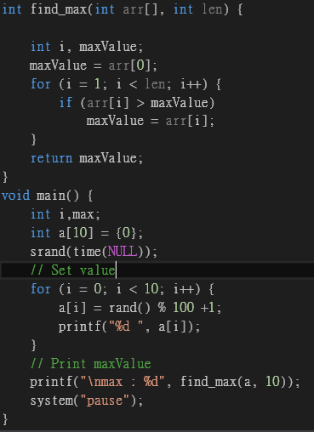

陣列作為函數參數
陣列名稱傳入函數
宣告陣列參數(需加括號[])
傳入陣列名稱(不需加括號[])
與陣列長度

Slide 4
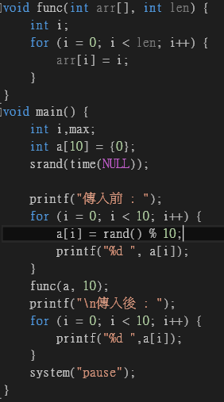

陣列作為函數參數
傳入陣列名稱實際上就是傳入陣列的記憶體起始位址
若在函式中修改陣列內容
在main()中的陣列也會一併修改

Slide 5
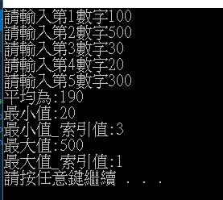
1107課堂練習4
接續上題:
1.請用函數實作:列印一維陣列裡面所有元素中的最小值以及索引值。
2.請用函數實作:列印一維陣列裡面所有元素中的最大值以及索引值。

Slide 6

課堂實作(一) 多項式加法
題目敘述：
使用亂數設定兩個多項式的數值,srand
數值範圍 0~9 ,多項式最高次項為 9
傳入函式 void polyAdd(int a[],int b[])
顯示相加後的結果

Slide 7
Recursive 遞迴
通常我們會在main()當中呼叫其他函式，但在其他副程式裡面也是可以再呼叫其他函式的。
所謂的遞迴函式， 簡單地說就是一個呼叫自己的函式。
為了降低(設計)程式的複雜度(非時間複雜度) 。

Slide 8
Recursive Example
Ex: 加總(sum)函式 – non recursive
int sum(int n)
{
int i;
int ans=0;
for(i=0;i<n;i++)
ans=ans+(i+1);
return ans;
}

Slide 9
Recursive Example Cont.
Ex: 加總(sum)函式 – Recursive
int sum(int n)
{
if(n==1)
return 1;
else
return sum(n-1)+n;
}
sum(5)=5+sum(4)=5+4+sum(3)=5+4+3+sum(2)=5+4+3+2+sum(1)=5+4+3+2+1=15

Slide 10
Recursive 相關概念
副程式不一定要 return 特定計算後的數值，也可以利用printf來完成我們所需要的敘述功能。
Ex: 河內塔 (Hanoi Tower)
> 將第1個圓盤由" A "移到" C ”
> 將第2個圓盤由" A "移到" B ”
> 將第1個圓盤由" C "移到" B ”
.
.
.
其他還有老鼠走迷宮(Mouse in a Maze)，也是常被用來訓練Recursive技巧的題目

Slide 11
課堂練習(二)
請設計一個程式，讀取使用者輸入的一個整數，然後把該整數的階乘值給計算出來。
請使用Recursive概念來完成
階乘(factorial):是所有小於或等於該數的正整數的積，數學符號為 ‘ ! ’
Ex: 5! = 5 x 4 x 3 x 2 x 1 = 120
提醒: 觀察其運算規律性

Slide 12
課堂練習(三)
費氏數列，它最基本的特性是的每一項係數為前兩項之和，也就是 1 1 2 3 5 8 13 21 34 55 ...... 。
F(n) = F(n-1) + F(n-2)
請設計一個程式，讀取使用者所輸入的一個整數，來決定要顯示出多少項的費氏數列出來。
請使用Recursive概念來完成。
提醒: 觀察數列找出起始項跟規律性

Slide 13
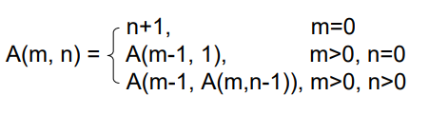
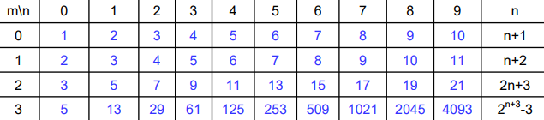
課堂練習(四)
Ackermann's Function是一種輸出值增長很快的遞迴函式
函式定義如下：
請設計一個程式，讀取使用者所輸入的兩個整數 m n，顯示A(m,n)結果

